Slide 1

Programmeren in C#
Windows Presentation Foundation
WPF

Slide 2
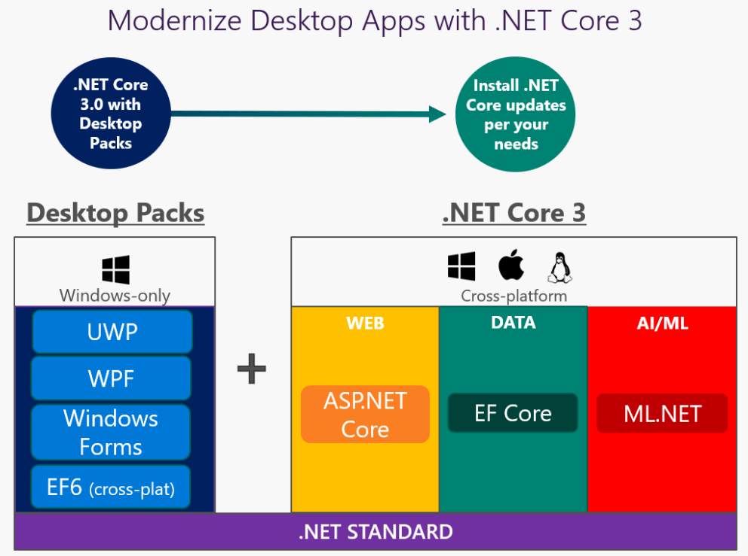
WPF .Net Core 3

Slide 3
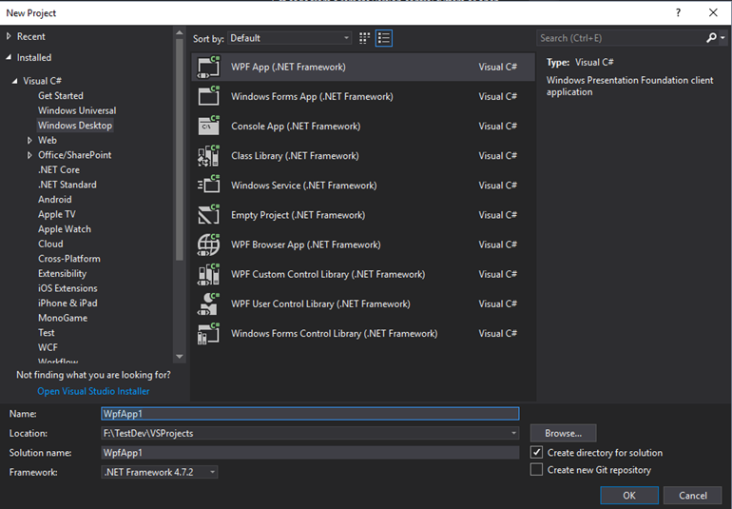
WPF project template

Slide 4
Creatie van een WPF-project
WPF application
Een uitvoerbare applicatie (exe) met een GUI (Graphical User Interface)
XAML -> eXtensible Application Markup Language
WPF browser application
Wordt gehost in de browser MAAR geen HTML -> XBAP
XBAP wordt in .Net Core 3.0+ niet meer ondersteund!
WPF User Control Library
Met de designer kan je een WPF control aanmaken in een bibliotheek (DLL)
Je kan de controls gebruiken in latere WPF-projecten
WPF Custom Control Library
Bibliotheek (DLL) zoals de User Control Lib maar zonder designer
Meer flexibel dan een User Control lib

Slide 5
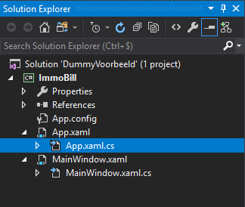
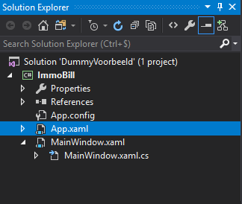
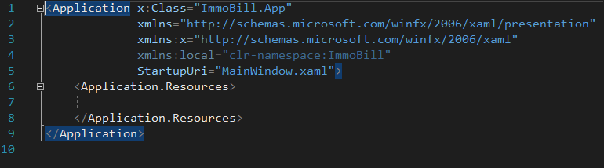
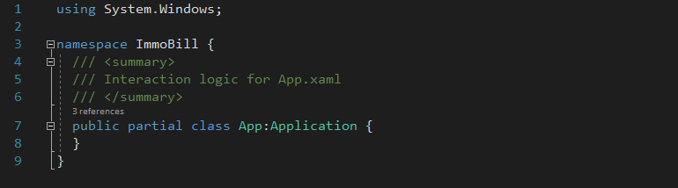
WPF code
Achterliggende code (code behind)
XAML
We kunnen meerdere vensters in een WPF applicatie maken
In de App.Xaml wordt het venster gedefinieerd dat wordt getoond bij de opstart van de applicatie.
Hier kunnen we code specifiëren die moet worden uitgevoerd wanneer de WPF applicatie wordt gestart.

Slide 6
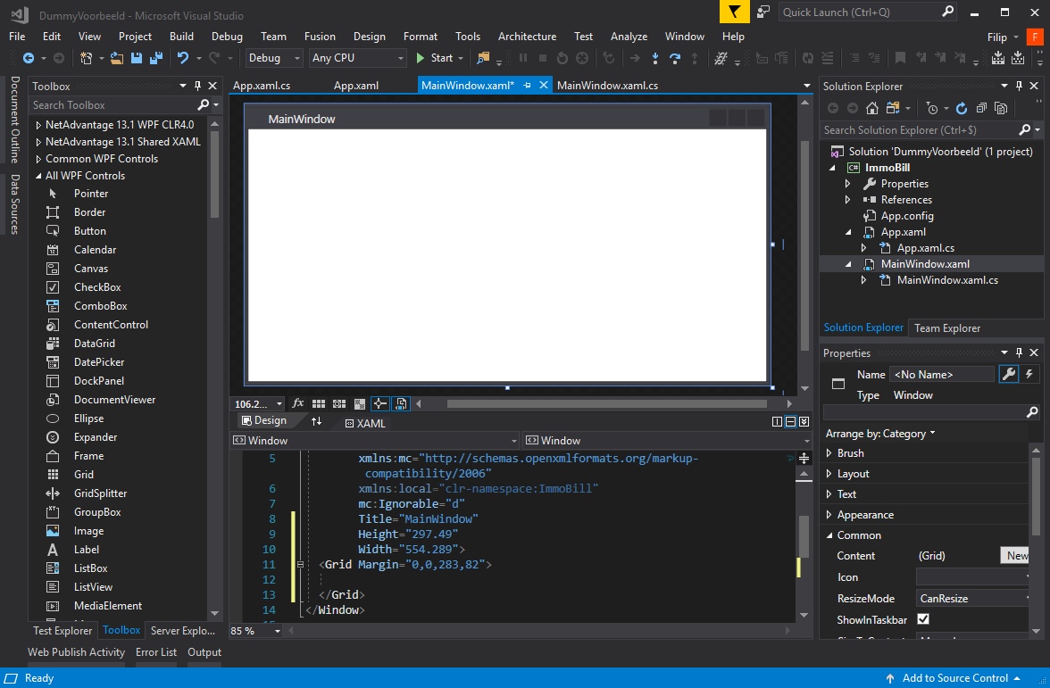
WPF designer
Toolbox: drag & drop op de visuele designer, tekst editor of dubbel klik
Visuele designer -> Drag & drop
Property box: hier kunnen de properties van alle leden worden aangepast en dit wordt vertaald naar XAML code en aangepast in de visuele editor.
XAML Text editor

Slide 7

WPF Designer
Horizontale of verticale vensters
XAML Tab
Verberg bovenste Tab
Designer Tab
Verwissel designer en XAML
Schakel de code van de user of custom controls uit
Toon grid
Gebruik van ‘snaplines’
Hecht de elementen aan de grid (snap to grid)
TIPS:
Als je de spatiebalk ingedrukt houdt, kan je het venster verplaatsen zonder de scroll vensters te gebruiken.
Scroll + muiswiel = zoom

Slide 8
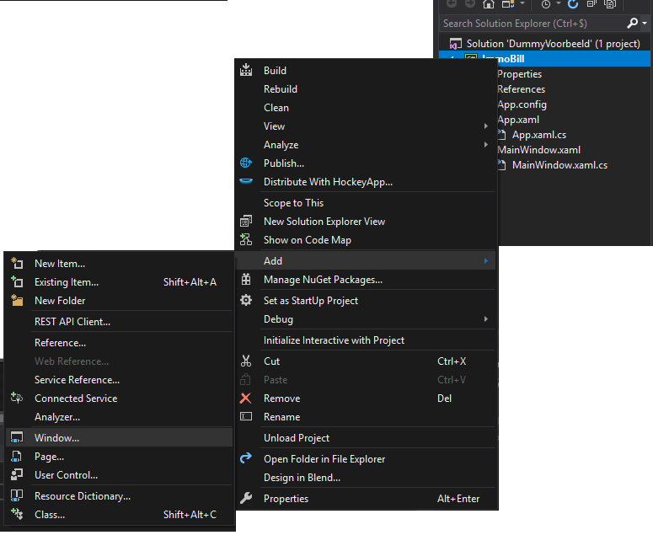
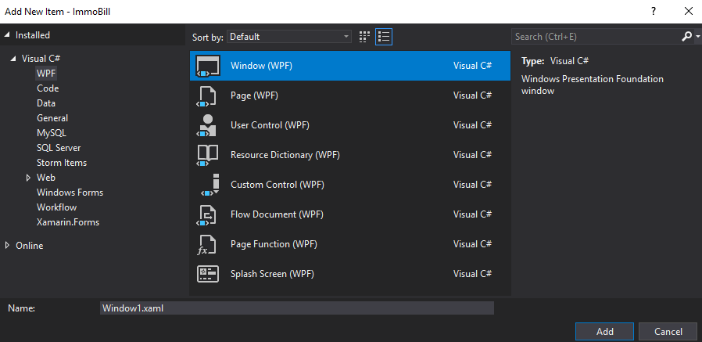
Werken met vensters
We kunnen een nieuw venster aanmaken door met de rechter muis knop op het project ‘add’ te selecteren, dan ‘window’ te selecteren.
Er wordt een nieuw venster aangemaakt.

Slide 9
Een Window aanroepen
Door in de ‘code behind’ een nieuwe instantie van de aan te roepen window te maken.
Aanroepen als nieuw venster:
Door de functie Show()
Aanroepen als dialoog venster:
Door de functie ShowDialog()
De functie ShowDialog() geeft een nullable bool terug (bool?)
In een dialoogvenster maken we een OK en een Cancel knop aan:
Hierin geven we de property ‘DialogResult’ de gewenste waarde (true = ok)
Volgende aanpassingen kunnen gemaakt worden om een dialogbox uitzicht te krijgen:
We kunnen Topmost op True zetten zodat de dialog steeds bovenaan staat
ResizeMode kan de waarde ‘NoResize’ krijgen.
We kunnen WindowStyle aanpassen naar SingeBorderWindow
ShowInTaskbar kan op false gezet worden

Slide 10
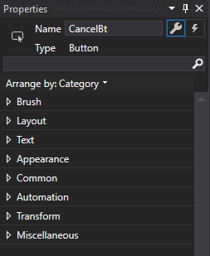
Het gebruik van het property venster:
Eens we een element hebben toegevoegd (in XAML of in de designer) kunnen we de properties van dit element aanpassen door:
Handmatig de XAML aan te passen
Het properties venster te gebruiken:
De naam van het element
Het type van het element
We kunnen het juiste onderdeel terugvinden door te zoeken op naam
De aanpassingen die we kunnen maken aan het element, onderverdeeld in subcategorieën.

Slide 11
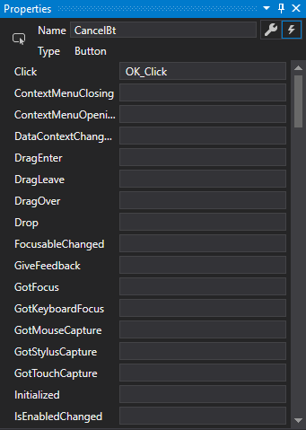
Toevoegen van events via het property venster
Bewerken van de instellingen
Events toevoegen en/of bewerken
Een event declareren in de achterlinggende code
De verschillende event types

Slide 12
Elementen toevoegen
We kunnen nieuwe elementen op verschillende manieren toevoegen:
Drag&Drop van de toolbox op de window
Selecteer in de toolbox en teken het element op de Window
Dubbelklik op het element in de toolbox
Manueel toevoegen in de XAML
Drag&Drop van de toolbox in de XAML
Visual Studio zal andere default waarden kiezen afhankelijk van de gekozen methode:
Drag&Drop: Het element zal de margins bepalen, afhankelijk waar de gebruiker het element op het scherm plaatste.
Dubbelklik: Het element zal in de linker bovenhoek geplaatst worden.
Bij het manueel toevoegen in de XAML zal de gebruiker ook de gewenste properties moeten toevoegen.
Bij drag&drop op de XAML worden de standaard waarden gebuikt (stretch).

Slide 13
Labo
Creëer een Wpf-project.
Plaats een knop op het hoofdscherm.
Als je op deze knop drukt, komt er een dialoogvenster met de vraag of er een 2de venster moet gecreëerd worden.
Het dialoogvenster moet steeds voor het hoofdscherm staan.
Plaats de vraag op dit scherm.
Er moeten knoppen voorzien worden waar de gebruiker ja of nee kan kiezen.
Het dialoogvenster mag niet vergroot of verkleind kunnen worden.
Indien de gebruiker ‘ja’ antwoordt, moet er een nieuw venster getoond worden met een groene achtergrond.

Slide 14
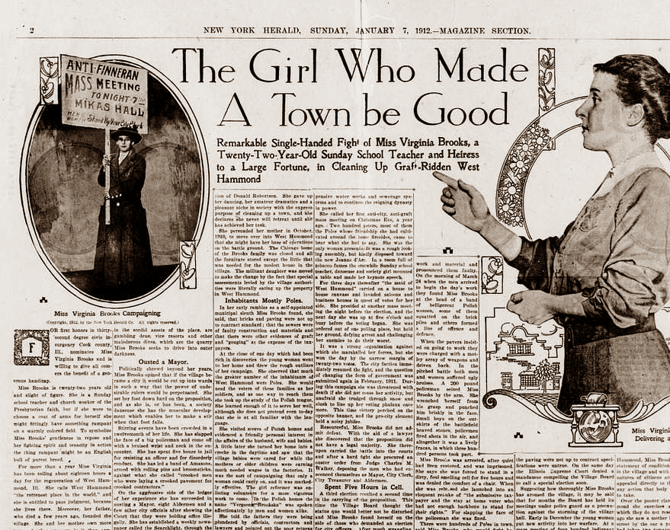
Layout

Slide 15
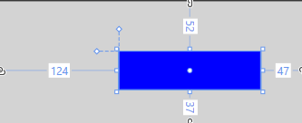
Panel
Panel is de basis klasse waar alle layout klassen zijn van overgeërfd.
Panel zorgt voor de positie en de grootte van de elementen
Marges (Margin)
Hoogte en breedte (Height - Width)
Uitlijning (Alignment):
Horizontaal: (HorizontalAlignment)Left, Right, Center, Stretch
Verticaal: Top, Bottom, Center, Stretch
Panel zorgt ook voor de basisimplementatie van de achtergrond (Background), kind klassen (children), ZIndex

Slide 16
Layout structuur
Panel
StackPanel
WrapPanel
Grid
DockPanel
UniformGrid
ToolbarPanel
Canvas

Slide 17
Grid
We kunnen in een grid zowel rijen als kolommen specifiëren.
Dit doen we door in XAML Grid.RowDefinitions of Grid.ColumDefinitions te declareren:
<Grid >
<Grid.ColumnDefinitions>
<ColumnDefinition Width="150" />
<ColumnDefinition Width="50*" />
<ColumnDefinition Width="50*" />
</Grid.ColumnDefinitions>
<Grid.RowDefinitions>
<RowDefinition Height="80" />
<RowDefinition Height="100*" />
<RowDefinition Height="150*" />
</Grid.RowDefinitions>
</Grid>
We kunnen de rijen en kolommen van de grid ook in de visuele designer specifiëren.
We kunnen de hoogte of breedte specifiëren door een vaste waarde te gebruiken of door een relatieve waarde te gebruiken.
Dit doen we door een getal + * te gebruiken. In dit geval wordt de relatieve grootte op basis van elk getal berekend.
We kunnen ook de minimale hoogte of breedte van de rij of kolom zetten met MinHeight of MinWidth.

Slide 18
Grid
Als we elementen toevoegen kunnen we in XAML de Grid locatie specifiëren door Grid.Row en Grid.Column te zetten.
Hierin wordt de positie van het element in de matrix bepaald.
Ook hier begint de index te tellen bij het element 0
<Rectangle Fill="GreenYellow"
Grid.Column="0"
Grid.Row="2" />
We kunnen ook bepalen hoeveel locaties in de matrix het element mag overlappen. Dit doen we door de ColumnSpan of RowSpan properties te zetten.
<Rectangle Fill="DarkOliveGreen"
Grid.Column="0"
Grid.ColumnSpan="3"
Grid.Row="0" />

Slide 19
Grid
We kunnen de grootte van de rijen en/of kolommen aanpasbaar maken door in de XAML een GridSplitter element in te voegen
<GridSplitter Grid.Column="1" Width="8" />
We kunnen er hier ook voor zorgen dat de splitter meerdere rijen of kolommen kan beslaan:
<GridSplitter Grid.Column="1" Grid.RowSpan="3" Width="8" />
We kunnen ervoor zorgen dat de matrix van de grid zichtbaar wordt door de property in de Grid declaratie ShowGridLines op true te zetten.
<Grid ShowGridLines="True" >

Slide 20
UniformGrid
De UniformGrid verdeelt de beschikbare plaats evenredig onder de elementen. Zowel de hoogte als de breedte wordt evenredig bepaald.
<UniformGrid>
<Rectangle Fill="GreenYellow" />
<Rectangle Fill="LightSalmon" />
<Rectangle Fill="DarkOliveGreen"/>
</UniformGrid>
We kunnen ook specifiëren hoeveel rijen en/of kolommen er gebruikt mogen worden.
Met de FirstColumn property kan aangeven worden waar de eerste kolom moet beginnen
<UniformGrid Rows="6" Columns="2" FirstColumn="1">
…
Er bestaat ook een mogelijkheid om de elementen van rechts naar links in te voegen door de property FlowDirection op RightToLeft te zetten

Slide 21
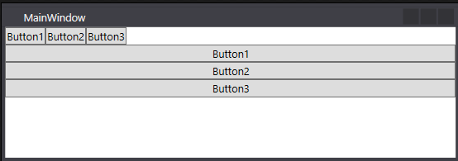
StackPanel
StackPanel plaatst zijn leden geordend naast of onder elkaar.
Gebruik StackPanel waar mogelijk. Door zijn eenvoudige manier van ordenen is de overhead veel kleiner als complexere layout types.
<StackPanel>
<StackPanel Orientation="Horizontal">
<Button>Button1</Button>
<Button>Button2</Button>
<Button>Button3</Button>
</StackPanel>
<StackPanel Orientation="Vertical">
<Button>Button1</Button>
<Button>Button2</Button>
<Button>Button3</Button>
</StackPanel>
</StackPanel>
De alignment van de controls kan gezet worden door de HorizontalAlignment of VerticalAlignment property in te vullen

Slide 22
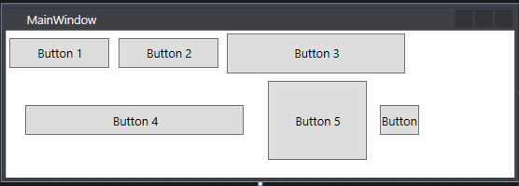
WrapPanel
Een WrapPanel kunnen we vergelijken met een StackPanel. Bij plaats tekort zal een WrapPanel de items echter automatisch op een nieuwe lijn plaatsen.
Dit is vooral heel handig als er items zijn van verschillende afmetingen
<WrapPanel Orientation="Horizontal">
<Button Content="Button 1" Margin="4" Width="100" Height="30" />
<Button Content="Button 2" Margin="6" Width="100" Height="30" />
<Button Content="Button 3" Margin="3" Width="180" Height="41" />
<Button Content="Button 4" Margin="20" Width="220" Height="30" />
<Button Content="Button 5" Margin="4" Width="100" Height="80" />
<Button Content="Button 6" Margin="9" Width="40" Height="30" />
</WrapPanel>
Het is mogelijk om een uniforme grootte te zetten op WrapPanel niveau door de properties ItemWidth en ItemHeight te zetten.

Slide 23
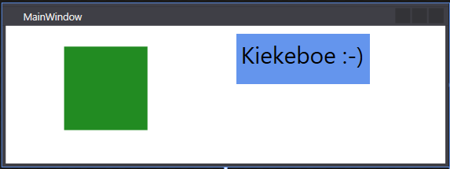
Canvas
Een Canvas panel laat toe om elementen te positioneren op specifieke coördinaten, relatief aan de Canvas.
De positie van de elementen wordt bepaald door de properties Left, Right, Top en Bottom.
<Canvas>
<Rectangle Width="100" Height="100" Fill="ForestGreen" Canvas.Left="70" Canvas.Bottom="40" />
<Label Width="160" Height="60" Background="CornflowerBlue" Canvas.Right="90" Canvas.Top="10"
Content="Kiekeboe :-)" FontSize="28"/>
</Canvas>
We kunnen de overlapping van elementen beheren door de property ZIndex te zetten.

Slide 24
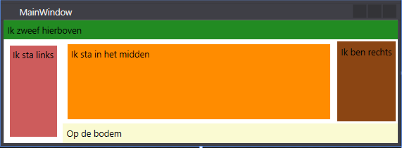
DockPanel
DockPanel is vooral handig wanneer een scherm in specifieke zones moet verdeeld worden.
<DockPanel>
<Label Content="Ik zweef hierboven" DockPanel.Dock="Top" Background="ForestGreen" />
<Label Content="Ik sta links" DockPanel.Dock="Left" Margin="8" Padding="4" Background="IndianRed" />
<Label Content="Op de bodem" DockPanel.Dock="Bottom" Background="LightGoldenrodYellow" />
<Label Content="Ik ben rechts" DockPanel.Dock="Right" Margin="3" Background="SaddleBrown" />
<Label Content="Ik sta in het midden" Margin="6" Background="DarkOrange" />
</DockPanel>

Slide 25

Binding

Slide 26
Element to element binding
Binding is de relatie tussen een bron van data en het gebruik ervan in een WPF element
De meest eenvoudige manier van binding is van element tot element
We kunnen de binding toekennen in de XAML door een element te binden aan een ander element
We gebruiken rechte haken om een element te binden aan een property van een element en het keyword Binding
In dit geval binden we met een Element via ElementName.
Het Path geeft de property van de bron aan waarmee we moeten binden
{Binding ElementName=[Naam van het element ], Path=[Element Property]}
In het vorige voorbeeld gebeurt de binding slechts in 1 richting. Willen we dat de slider zich ook aanpast als de property veranderd, moeten we een 2 richting binding instellen (Two Way Binding). Dit doen we met het Mode keyword
{Binding ElementName=sliderFontSize, Path=Value, Mode=TwoWay}

Slide 27
Element to element binding
Er wordt echter geen Exception geworpen indien er in de binding iets misloopt! Bij een debug run wordt er in het output venster van Visual Studio wordt er wel een probleem getoond
Alhoewel we de binding meestal declareren in de XAML kunnen we een binding ook declareren in de code behind.
Binding binding = new Binding();
binding.Source = sliderFontSize;
binding.Path = new PropertyPath("Value");
binding.Mode = BindingMode.TwoWay;
lblSampleText.SetBinding(TextBlock.FontSizeProperty, binding);
We kunnen ook een binding maken met meerdere elementen. Als we een two-way binding gedefinieerd hebben worden alle elementen aangepast.

Slide 28
Binding Updates
De Binding updates gebeuren niet altijd onmiddellijk.
Dit wordt bepaald door de Binding.UpdateSourceTrigger porperty:
PropertyChanges
De bron wordt gewijzigd wanneer de property is gewijzigd
LostFocus
De bron wordt gewijzigd wanneer het object zijn focus verliest
Explicit
De bron wordt enkel gewijzigd wanneer we de BindingExpression.UpdateSource() aanroepen
Default
De default is meestal PropertyChanged MAAR bij een textbox is dit LostFocus!
We kunnen de default veranderen door in de XAML UpdateSoucreTrigger te zetten:
{Binding ElementName=textExampleTb,Path=FontSize,Mode=TwoWay,UpdateSourceTrigger=PropertyChanged}

Slide 29
Labo
Maak een WPF venster met:
Een element waarin je uw naam moet weergeven.
Daarboven een element waarin uw naam wordt herhaald in een aangepast leuk font. Je naam moet ook bold gezet worden en cursief gedrukt zijn.
Telkens als je naam wordt ingegeven moet dit onmiddellijk aangepast worden
Het moet mogelijk zijn om de grootte van dit font te wijzigen via een ander element.
Voorzie een mooie layout die zich aanpast als de gebruiker de grootte van het venster verandert.
Voorzie een foto als achtergrond
Gebruik verschillende kleuren. Let’s go retro, lang leve de nineties!

Slide 30
Data Binding
Natuurlijk kunnen we de data uit data classes ook weergeven en bewerken in WPF door middel van data binding
Een manier van werken is:
Zorg voor een instantie van de te gebruiken data klas
We kunnen in de code behind de data klas instantie toekennen aan een overkoepelend WPF element (zoals bijvoorbeeld een grid). Dit doen we door de data klasse te binden via de DataContext property in code:
myDataGrid.DataContext = myDataObject;
In de XAML kunnen we dan alle velden koppelen aan de members van die data klas door te binden met Path dat naar het juiste property van de klas verwijst:
<TextBox Margin="5" Grid.Column="1“ Text="{Binding Path=ModelName}"></TextBox>
Om de data op te slaan kunnen we in de code (bijvoorbeeld in een save button click event) dezelde DataContext terug opvragen met de bijgewerkte velden
MyDataClass myUpdatedData= myDataGrid.DataContext as MyDataClass;

Slide 31
Binding collection classes
We kunnen in WPF ook binden met lijsten van data. De voorwaarde is dat de lijst van een IEnumerable interface moet overerven.
We kunnen de binding in code zetten door de ItemSource property te gebruiken
private List<User> users = LoadUsers();
private void GetUsersBt_Click(object sender, RoutedEventArgs e){
userListBox.ItemsSource = users;
}
Daarna worden alle items uit de collectie weergegeven in het element.
Opgepast, om de juiste informatie te tonen moeten we zorgen dat de standaard ToString functie niet wordt aangeroepen, anders wordt enkel het type gegeven.
We kunnen in de data klasse de ToString functie overriden
We kunnen gebruik maken van de DisplayMemberPath property
We kunnen een Data Template voorzien. Hier komen we later nog op terug

Slide 32
Binding collection klasses
Indien we met een List<T> binden worden eventueele veranderingen in de list niet waargenomen en wordt het element niet aangepast aan de nieuwe toestand
Om dit te vermijden dienen we een ObservableCollection<T> te gebruiken
Dit is een klasse die is overgeerfd van List<T> maar ook van de interface INotifyCollectionChanged. Dit zorgt ervoor dat het gebonden object op de hoogte is van eventuele veranderingen binnen onze collectie.
Indien we enkel over een List<T> beschikken is dit niet zo erg. We kunnen een wrapper maken rond de List, ObservableCollection beschikt over een constructor die een List als parameter heeft.
Pas wel op als je reeds een ObservableCollection hebt gebonden aan elementen. Het maken van een nieuwe ObservableCollection verbreekt te bestaande bindings.
Omdat we vaak items tussen List en ObservableCollection uitwisselen, is het aan te raden om hiervoor standaard extension functions te maken.

Slide 33
Labo
Voorzie een klasse Product met volgende product informatie:
Naam, omschrijving, stock, prijs en eventueel een path naar een foto.
Maak een ProductenLijst klasse aan met een lijst van producten.
Voorzie ook een import en export van de producten naar een csv file.
Maak een WPF applicatie aan waar je een lijst krijgt van de producten en de producten in detail kan bekijken en eventueel ook aanpassen.
Maak de schermen aangenaam van layout
Werk met data binding waar mogelijk
Maak gebruik van de verschillende panel mogelijkheden
Zorg voor een import en export mogelijkheid in de GUI
Het zou leuk zijn als we ook een afbeelding te zien krijgen van het product.

